Slide 1
Comparación entre Clases Tratamiento-Control
Diego Morales Poblete

Slide 2
Datos
Registro de clases de distintos colegios y profesores.
4 módulos:
Matemática 4° básico
Matemática 8°básico
Ciencias 8° básico
Lenguaje 2° medio
Transcripciones, observaciones COPUS y audios
Discovery Education (8°básico)
Pac del Mineduc (4°básico)
Pdf Santillana (2°medio)

Slide 3
Transcripciones:
Archivo de texto:
una línea = 15 segundos
línea vacía= silencio (o que no pudo ser transcrito)
Observaciones
COPUS:
4 categorías:
Presentar Contenido
Guiar a los estudiantes
Administración
Otros
Datos Vistos:
113 Transcripciones
76 Observaciones
Audios

Slide 4
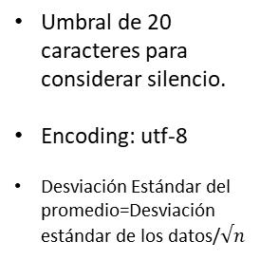
Porcentaje de Tiempo que el Profesor Habla
PILOTO | n | Porcentaje Promedio(%) | Desviación Estándar (%) | Intervalo de Confianza al 95%
Tratamiento (PAC) | 35 | 70.903 | 1.6 | [ 67.7 , 74.1 ]
Control(PAC) | 19 | 83.728 | 2.3 | [ 78.9 , 88.5 ]
Tratamiento(DIS) | 36 | 82.578 | 1.6 | [ 79.4 , 85.7 ]
Control(DIS) | 10 | 79.150 | 4.8 | [ 68.4 , 89.9 ]
Tratamiento(LEN) | 10 | 85.108 | 2.8 | [ 78.8 , 91.4 ]
Control(LEN) | 3 | 52.217 | 6.4 | [ 39.7 , 64.8 ]
Umbral de 20 caracteres para considerar silencio.
Encoding: utf-8
Desviación Estándar del promedio=Desviación estándar de los datos/$√n$
Datos sacados sólo de las transcripciones

Slide 5
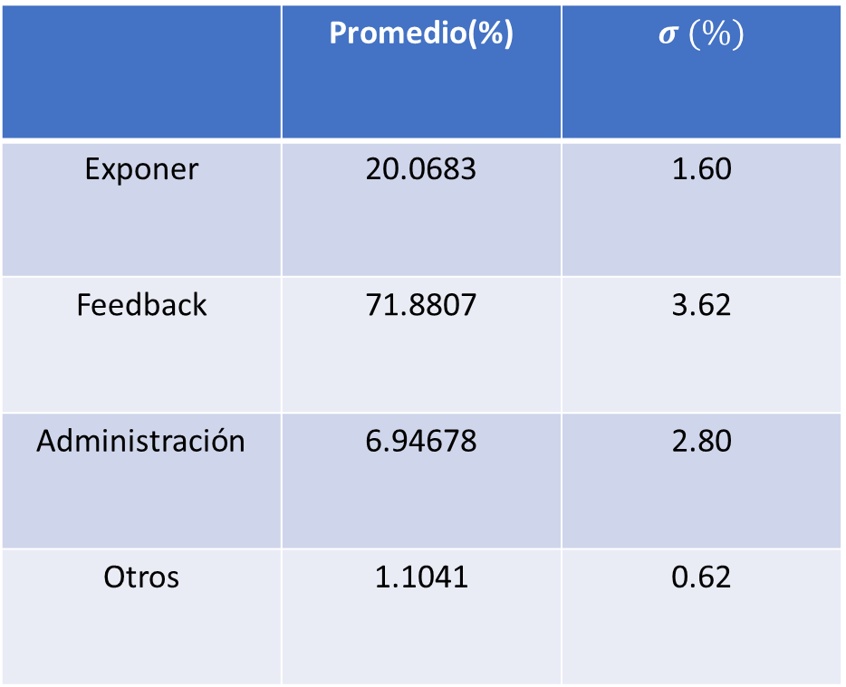
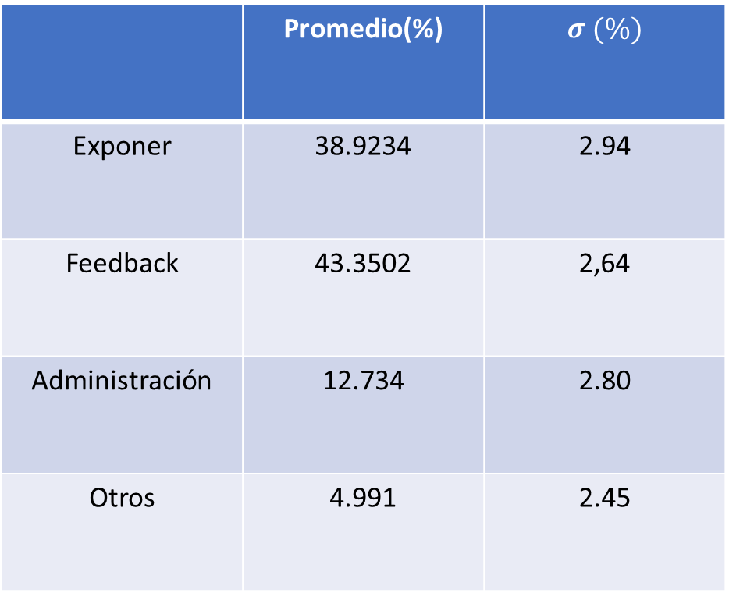

Observaciones PAC
Desviación Estándar del promedio=Desviación estándar de los datos / $√n$
Control n=18
Tratamiento n=17
 | Promedio(%) | $$σ (\%)$$
Exponer | 38.9234 | 2.94
Feedback | 43.3502 | 2,64
Administración | 12.734 | 2.80
Otros | 4.991 | 2.45
 | Promedio(%) | $$σ (\%)$$
Exponer | 20.0683 | 1.60
Feedback | 71.8807 | 3.62
Administración | 6.94678 | 2.80
Otros | 1.1041 | 0.62

Slide 6
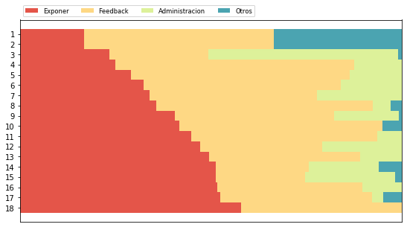
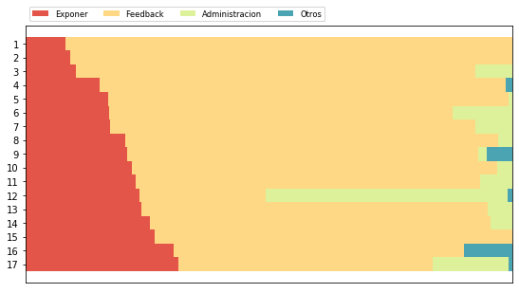
PAC
Si Exponer y Feedback se intersectan, se prioriza Feedback
Control
Tratamiento

Slide 7
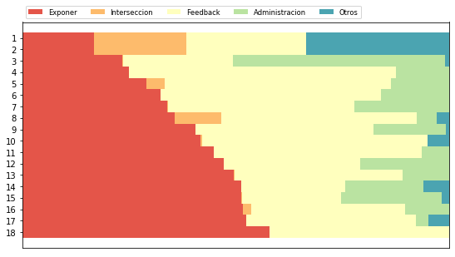
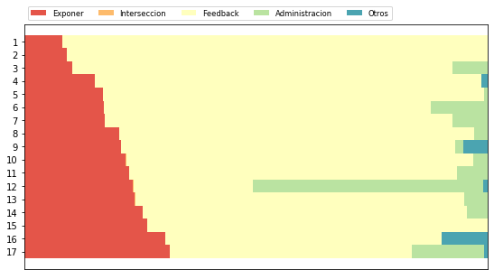
Intersección PAC
Las barras en rojo corresponden a cuando sólo está exponiendo
En amarillo cuando solo esta haciendo feedback
En naranjo cuando hace ambas
Control
Tratamiento
Porcentaje promedio de Intersección: 3.44%
Porcentaje promedio de Intersección: 0.03%

Slide 8
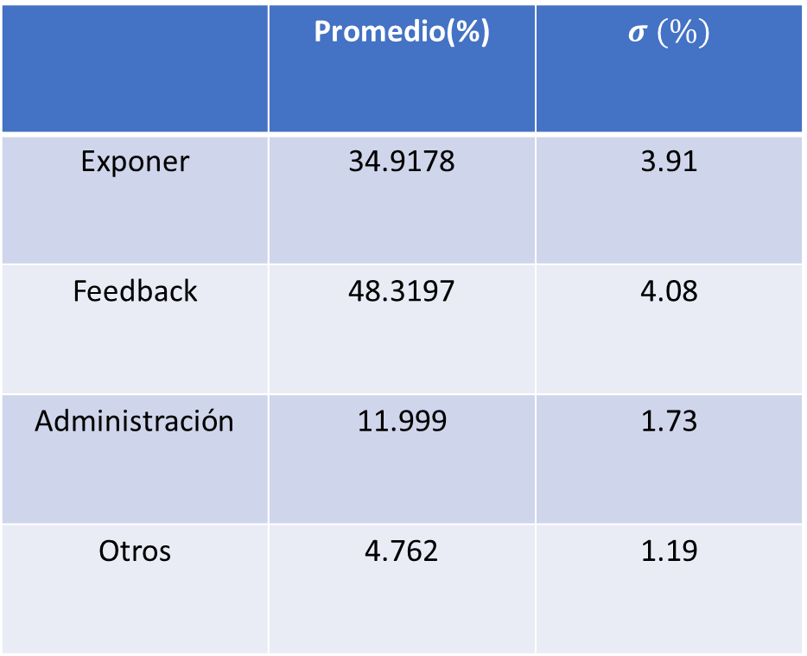
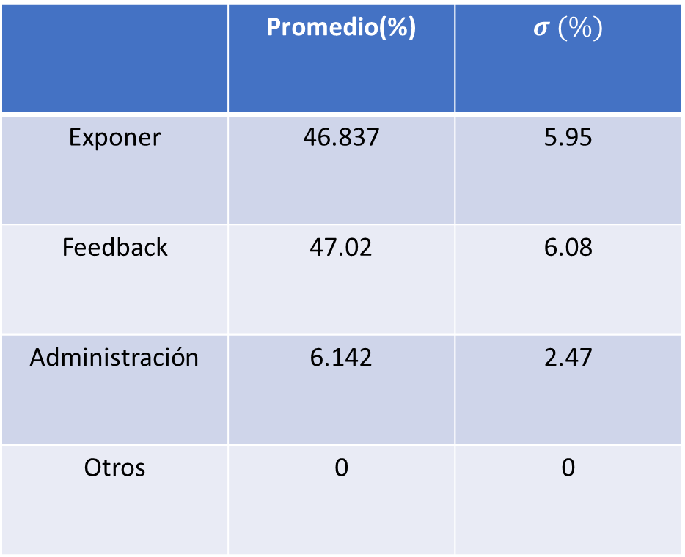
Observaciones DIS
Desviación Estándar del promedio=Desviación estándar de los datos / $√n$
Control n=8
Tratamiento n=33
 | Promedio(%) | $$σ (\%)$$
Exponer | 46.837 | 5.95
Feedback | 47.02 | 6.08
Administración | 6.142 | 2.47
Otros | 0 | 0
 | Promedio(%) | $$σ (\%)$$
Exponer | 34.9178 | 3.91
Feedback | 48.3197 | 4.08
Administración | 11.999 | 1.73
Otros | 4.762 | 1.19

Slide 9
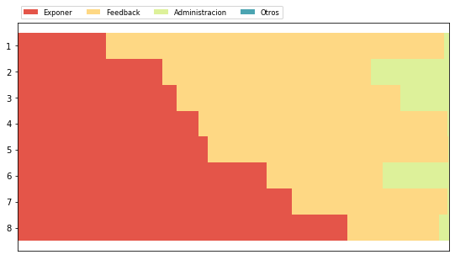
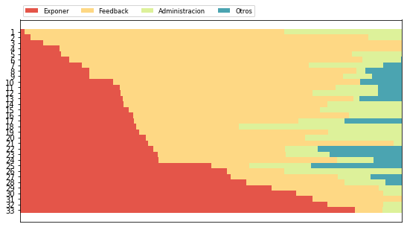
DIS
Si Exponer y Feedback se intersectan, se prioriza Feedback
Control
Tratamiento

Slide 10
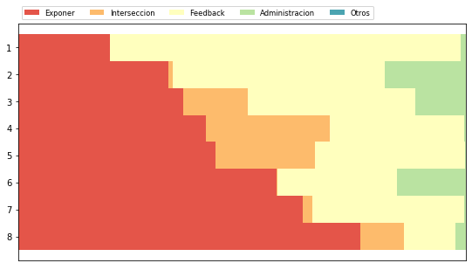
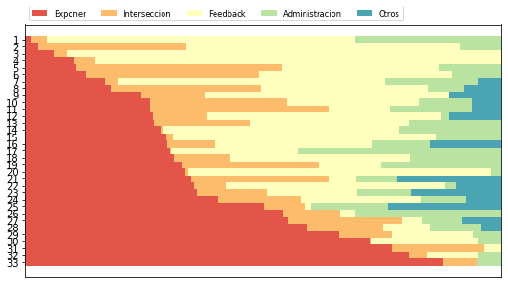
Intersección DIS
Las barras en rojo corresponden a cuando sólo está exponiendo
En amarillo cuando solo esta haciendo feedback
En naranjo cuando hace ambas
Control
Tratamiento
Porcentaje promedio de Intersección: 9.68%
Porcentaje promedio de Intersección: 14.78%

Slide 11
Análisis de los Audios
dBFS ("decibels full scale")
Calcular los decibeles promedio cada 15 segundos para hacer la comparación con la transcripción.
Resultados a priori:
El porcentaje de dBFS promedio de los segmentos donde la transcripción dice que hay silencio es menor al porcentaje promedio de dBFS de los segmentos cuando el profesor está hablando.
Los Valores para el dBFS de silencio se mueven entre -35 y -20
Los Valores para el dBFS del profesor hablando se mueven entre -22 y -15
La diferencia entre los valores no sigue una tendencia: está entre 0.15 y 17

Slide 12
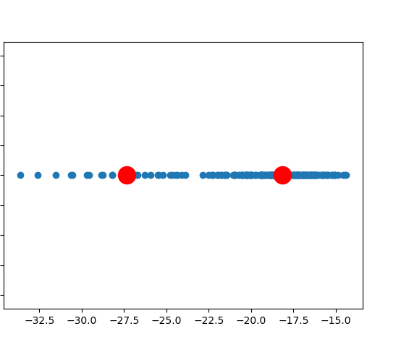
Una clase en particular:
Piloto: DIS control
Duración: 221 líneas(55 minutos aprox.)
Tiempo que habló el profesor
Según la Transcripción: 87.33%
Según el Audio(K means): 88.24%
K means
dBFS
Coincidencia entre transcripción y audio: 91.85%

Slide 13
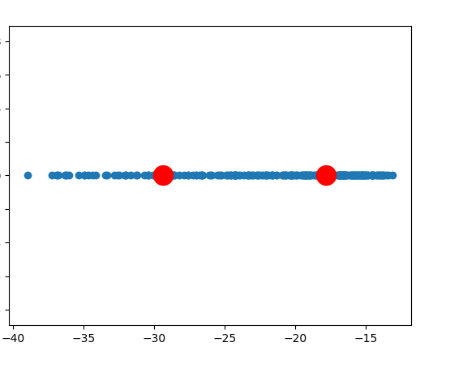
Otra clase en particular:
K means
Piloto: PAC control
Duración: 250 líneas(62 minutos aprox.)
Tiempo que habló el profesor
Según la Transcripción: 70.4%
Según el Audio(K means): 32.0%
dBFS
Coincidencia entre transcripción y audio: 22.4%

